Slide 1
Использование энергии Солнца на Земле
Крайнов Семён 8 «В»

Slide 2
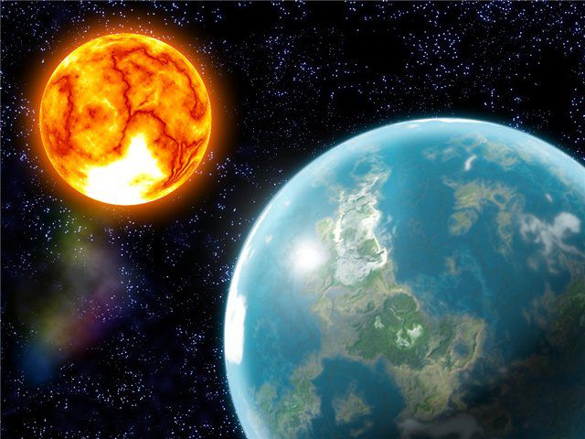
Солнце является одним из возобновляемых альтернативных источников энергии. На сегодняшний день альтернативные источники тепла широко используют в аграрном хозяйстве и в бытовых нуждах населения.
Использование энергии солнца на земле играет важную роль в жизни человека. При помощи своего тепла солнце, как источник энергии, нагревает всю поверхность нашей планеты. Благодаря его тепловой мощности дуют ветра, нагреваются моря, реки, озера, существует все живое на земле.
Возобновляемые источники тепла, люди начали использовать еще много лет назад, когда современных технологий еще не существовало. Солнце является самым доступным на сегодняшний день поставщиком тепловой энергии на земле.

Slide 3
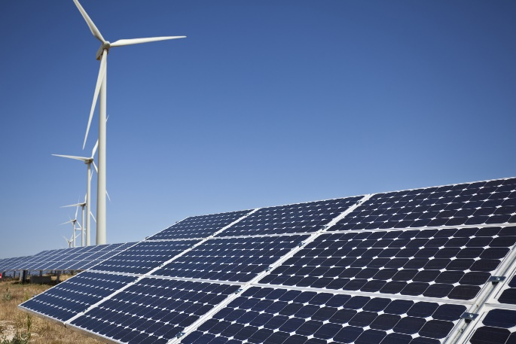
Сферы использования солнечной энергии
С каждым годом применение энергии солнца набирает все больше популярности. Еще несколько лет назад ее применяли в целях подогрева воды для дачных домов, летних душей, а сейчас возобновляемые источники тепла применяют для выработки электричества и горячего водоснабжения жилых домов и промышленных объектов.
На сегодняшний день возобновляемые источники тепла используют в следующих сферах:
в аграрном хозяйстве, в целях электрообеспечения и отопления парников, ангаров и других построек;
для электроснабжения спортивных объектов и медицинских учреждений;
в сфере авиационной и космической промышленности;
в освещении улиц, парков, а также других городских объектов;
для электрификации населенных пунктов;
для отопления, электроснабжения и горячего водоснабжения жилых домов;
для бытовых нужд.

Slide 4
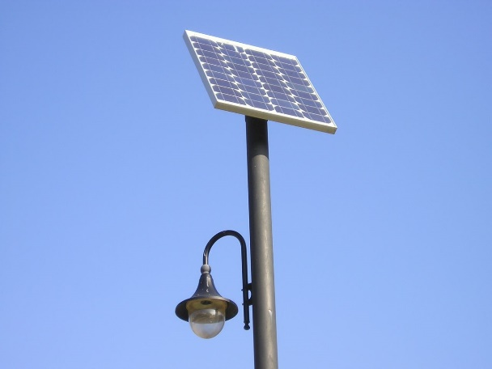
Особенности применения
Свет, который излучает солнце на земле, при помощи пассивных, а также активных систем превращается в тепловую энергию. К пассивным системам относятся здания, при строительстве которых применяют такие стройматериалы, которые наиболее эффективно поглощают энергию солнечной радиации. В свою очередь, к активным системам относятся коллекторы, преобразовывающие солнечную радиацию в энергию, а также фотоэлементы, конвертирующие ее в электричество.

Slide 5
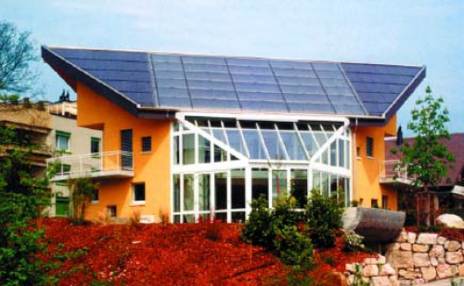
Пассивные системы
К таким системам относят солнечные здания. Это здания, построенные с учетом всех особенностей местной климатической зоны. Для их возведения применяют такие материалы, которые дают возможность максимально использовать всю тепловую энергию для обогрева, охлаждения, освещения жилых и промышленных помещений. К ним относят следующие строительные технологии и материалы: изоляцию, деревянные полы, поглощающие свет поверхности, а также ориентацию здания на юг.
Такие солнечные системы позволяют осуществить максимальное использование солнечной энергии, к тому же они быстро окупают расходы на их возведение за счет снижения энергозатрат. Они являются экологически чистыми, а также позволяют создать энергетическую независимость. Именно из-за этого использование таких технологий очень перспективно.

Slide 6
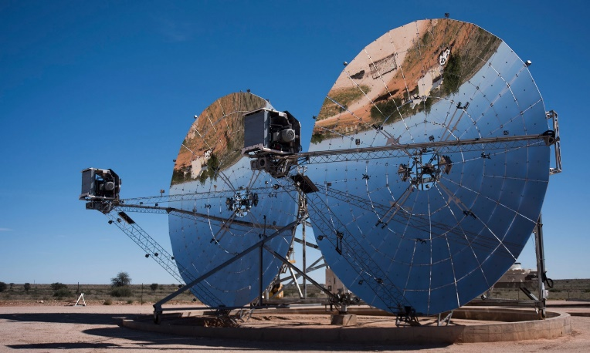
Активные системы
К этой группе относят коллекторы, аккумуляторы, насосы, трубопроводы для теплоснабжения и горячего водоснабжения в быту. Первые устанавливают непосредственно на крышах домов, а остальные располагают в подвальных помещениях, чтоб использовать их для горячего водоснабжения и теплоснабжения.

Slide 7
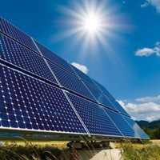
Солнечные фотоэлементы
Чтоб более эффективно реализовывать всю солнечную энергию применяют такие источники энергии солнца, как фотоэлементы, или как их еще называют — солнечные элементы. На своей поверхности они имеют полупроводники, которые, при воздействии на них лучей солнца, начинают двигаться, и тем самым вырабатывают электроток. Такой принцип выработки тока не содержит никаких химических реакций, что позволяет фотоэлементам работать достаточно долго.
Такие фотоэлектрические преобразователи как источники энергии солнца легко использовать, так как они имеют небольшой вес, просты в обслуживании, а также являются очень эффективными в использовании солнечной мощности.
На сегодняшний день солнечные батареи, как источник энергии солнца на земле, используют для выработки горячего водоснабжения, отопления и для производства электричества в теплых странах, таких как Турция, Египет и страны Азии. В нашем регионе солнце источник энергии применяют для снабжения электричеством автономных систем электропитания, маломощной электроники и приводов самолетов.

Slide 8
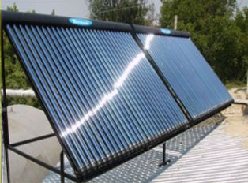
Солнечные коллекторы
Использование солнечной энергии коллекторами заключается в том, что они преобразовывают радиацию в тепло. Их разделяют на следующие основные группы:
Плоские солнечные коллекторы. Являются самыми распространенными. Их удобно использовать для бытовых отопительных нужд, а также при подогреве воды для горячего водоснабжения;
Вакуумные коллекторы. Их используют для бытовых нужд, когда необходима вода высокой температуры. Они состоят из нескольких стеклянных трубок, проходя через которые лучи солнца нагревают их, а они, в свою очередь, отдают тепло воде;
Воздушные солнечные коллекторы. Их используют для воздушного отопления, рекуперации воздушных масс и для осушительных установок;
Интегрированные коллекторы. Самые простые модели. Их используют для предварительного подогрева воды, например, для газовых котлов. В быту подогретая вода собирается в специальном баке — накопители и далее используется для различных нужд.

Slide 9
Использование энергии солнца коллекторами осуществляется путем накапливания ее в так называемых модулях. Они устанавливаются на крыше зданий и состоят из стеклянных трубок и пластин, которые, в целях поглощения большего объема солнечного света, окрашивают в черный цвет.
Солнечные коллекторы используют для подогрева воды для горячего водоснабжения и отопления жилых домов.

Slide 10
Преимущества солнечных установок
они полностью бесплатны и неисчерпаемы;
имеют полную безопасность в использовании;
автономны;
экономичны, так как расход средств осуществляется только лишь на приобретение оборудования для установок;
их использование гарантирует отсутствие скачков напряжения, а также стабильность в электроснабжении;
долговечны;
просты в использовании и в обслуживании.
Использование солнечной энергии при помощи таких установок с каждым годом набирает популярность. Солнечные батареи дают возможность сэкономить не малые деньги на отоплении и горячем водоснабжении, к тому же они являются экологически чистыми и не наносят урон здоровью человека.

Slide 11
конец

